Slide 1
Urineweginfecties (UWI) bij kwetsbare ouderen
Klinische les voor verzorgenden
en verpleegkundigen
Naam Presentator

Slide 2
Vandaag klinische les over UWI
Diagnostiek bij kwetsbare ouderen zonder en met katheter
  Herkennen klachten en symptomen, hoe stelt arts UWI vast
Behandeling bij kwetsbare ouderen zonder en met katheter
  Behandelopties, waar opletten, wanneer arts roepen
Voorkomen antibioticaresistentie
  Helpen antibiotica (AB) altijd?
Urine onderzoek
  Urinemonsters afnemen bij incontinentie of verblijfskatheter
Preventie
  Wat helpt wel en wat helpt niet
Notes:
2

Slide 3
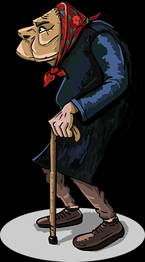
Casus mevrouw van Waal (78)
  Reuma, diabetes, CVA
  Kan ineens urine niet meer ophouden
  Loopt vaak naar toilet
  Heeft een branderig gevoel bij het plassen
  Is een beetje verward
  Drinkt minder
  Wat denk je?
  Wat doe je?
Notes:
Inventarisatie gedachten uit publiek.
Deze gedachten neemt de presentator mee in de het vervolg van de klinische les. Om ze te ondersteunen of juist te ontkrachten.
3

Slide 4
Quiz over UWI bij kwetsbare ouderen
1. Wat is een urineweginfectie?
Een ontsteking van de urinewegen
Een ontsteking van de blaas
Een bacteriële infectie van de urinewegen
Een bacteriële infectie van de blaas
2. Aan welke kenmerken denk je bij kwetsbare ouderen?
Hoge leeftijd, meerdere ziekten tegelijkertijd
Hoge leeftijd, aandoeningen en beperkingen die met de leeftijd te maken hebben
Hoge leeftijd, het voorkomen van geriatrische syndromen, aanwezigheid verblijfskatheter
Hoge leeftijd, meerdere ziekten tegelijkertijd en toenemend functieverlies
Notes:
De quiz is een teaser. De uitleg komt bij dia 8 en dia 9 aan de orde.
4

Slide 5
Quiz over UWI bij kwetsbare ouderen
1. Wat is een urineweginfectie?
Een ontsteking van de urinewegen
Een ontsteking van de blaas
Een bacteriële infectie van de urinewegen
Een bacteriële infectie van de blaas
2. Aan welke kenmerken denk je bij kwetsbare ouderen?
Hoge leeftijd, meerdere ziekten tegelijkertijd
Hoge leeftijd, aandoeningen en beperkingen die met de leeftijd te maken hebben
Hoge leeftijd, het voorkomen van geriatrische syndromen, aanwezigheid verblijfskatheter
Hoge leeftijd, meerdere ziekten tegelijkertijd en toenemend functieverlies
Notes:
De quiz is een teaser. De uitleg komt bij dia 8 en dia 9 aan de orde.
5

Slide 6
Quiz over UWI bij kwetsbare ouderen
3. Welke bewering(en) kloppen?
Blaasontstekingen komen alleen voor bij kwetsbare oudere vrouwen
Bij kwetsbare oudere vrouwen zijn UWI’s altijd UWI’s zonder weefselinvasie
Bij kwetsbare oudere mannen zijn UWI’s altijd UWI’s met weefselinvasie
Bij kwetsbare ouderen met een verblijfskatheter zijn UWI’s altijd UWI’s met weefselinvasie
Notes:
6

Slide 7
Quiz over UWI bij kwetsbare ouderen
3. Welke bewering(en) kloppen?
Blaasontstekingen komen alleen voor bij kwetsbare oudere vrouwen
Bij kwetsbare oudere vrouwen zijn UWI’s altijd UWI’s zonder weefselinvasie
Bij kwetsbare oudere mannen zijn UWI’s altijd UWI’s met weefselinvasie
Bij kwetsbare ouderen met een verblijfskatheter zijn UWI’s altijd UWI’s met weefselinvasie
Notes:
In deze verborgen dia staan de goede antwoorden in rood.
7

Slide 8
Notes:
Aan de hand van de quiz:
Uitleg over wat urineweginfecties zijn.
Hier ook onderscheid tussen blaasontstekingen en urineweginfecties uitleggen.
Onderscheid tussen zonder en met weefselinvasie uitleggen. En wat weefselinvasie betekent.
De urinewegen bestaan uit nieren, urineleiders, blaas en plasbuis. Daarom is antwoord d op de eerste quiz-vraag te beperkt..
Een ontsteking kan ontstaan door een infectie met bacteriën of andere ziekteverwekkers, maar kan ook ontstaan als reactie op giftige stoffen of een stoornis in het afweersysteem. Daarom zijn antwoorden 1 en 2 op de eerste quiz-vraag niet juist.
Een urineweginfectie kan beperkt zijn tot de blaaswand, dan spreken we in lekentaal over een blaasontsteking. Een blaasontsteking is een van de vormen van een urineweginfectie.
Een urineweginfectie kan doordringen naar andere weefsels. Dan spreken we van een urineweginfectie met weefselinvasie. Tekenen van weefselinvasie kun je herkennen aan systemische ziekteverschijnselen zoals bijvoorbeeld koorts.
Dia 6 en de eerste vraag van dia 4 zijn hiermee behandeld.

Slide 9
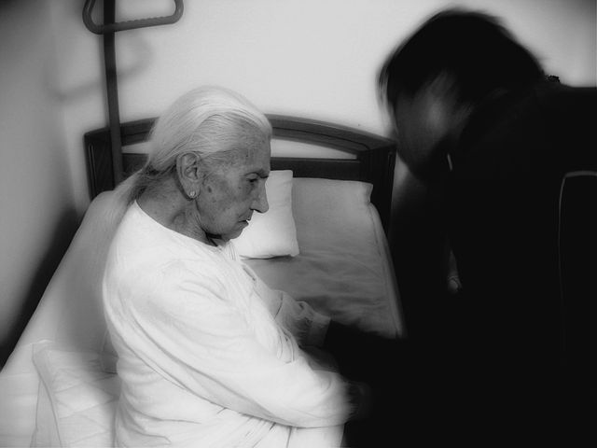
Notes:
Aan de hand van de quiz:
Uitleg over kenmerken bij kwetsbare ouderen.
De kenmerken in de quiz zijn met name gericht op de kenmerken die verpleegkundigen en verzorgenden kunnen zien of echt weten (hoge leeftijd, meerdere ziekten tegelijkertijd (multimorbiditeit), aandoeningen en beperkingen die met de leeftijd te maken hebben en toenemend functieverlies). Daarom zijn de kenmerken verminderde reserve functies in verschillende orgaansystemen, atypische ziektepresentatie en het prevaleren van functionele autonomie en kwaliteit van leven boven levensverlenging niet meegenomen in de antwoorden. Hierop kan bij vragen in de les verder worden ingegaan.
Hiermee is de tweede vraag in dia 4 behandeld.
In de richtlijn wordt ook een specifieke doelgroep uitgelicht: urineweginfecties bij kwetsbare ouderen met een verblijfskatheter. Aangeven dat in de klinische les hier ook aandacht voor is.

Slide 10
Vervolg quiz over UWI bij kwetsbare ouderen
4. Welke bewering klopt niet?
Door overdiagnostiek worden kwetsbare ouderen behandeld waarbij
het niet zou hoeven
Door onderdiagnostiek lopen kwetsbare ouderen soms langer door
met een UWI dan nodig
Met behulp van een urinestick kan altijd met zekerheid
een UWI worden vastgesteld
Met behulp van een urinestick kan een UWI worden uitgesloten
Notes:
10

Slide 11
Vervolg quiz over UWI bij kwetsbare ouderen
4. Welke bewering klopt niet?
Door overdiagnostiek worden kwetsbare ouderen behandeld waarbij
het niet zou hoeven
Door onderdiagnostiek lopen kwetsbare ouderen soms langer door
met een UWI dan nodig
Met behulp van een urinestick kan altijd met zekerheid
een UWI worden vastgesteld
Met behulp van een urinestick kan een UWI worden uitgesloten
Notes:
In deze verborgen dia staan de goede antwoorden in rood.
Deze dia geeft het verschil tussen over- en onderdiagnostiek weer.
In deze dia wordt ook de urinestick als hulpmiddel om urineweginfecties op te sporen behandeld.
Uitleg over het verschil tussen over- en onderdiagnostiek. Belangrijk is de nadruk te leggen op de overdiagnostiek omdat bij kwetsbare ouderen geen sprake is van onderdiagnostiek voor UWI. Bij kwetsbare ouderen worden urineweginfecties vaak vastgesteld. Maar de vraag is of dat terecht is. Het gevolg is dat veel kwetsbare ouderen behandeld worden terwijl dat niet zou hoeven (overdiagnostiek).
Overbehandeling wordt in de hand gewerkt door:
- de kwetsbaarheid van de mensen die verzorgenden en verpleegkundigen verzorgen
het probleem dat mensen door hun ziekte de klachten niet goed kunnen aangeven, bijvoorbeeld bij dementie
de positieve aspecten van antibiotica. Het werkt! De onrust gaat over.
- de onzichtbare negatieve gevolgen van antibioticagebruik zoals bijwerkingen en resistentie
de atypische ziektepresentatie waardoor aspecifieke symptomen, zoals onrust en agressie vaak worden toegeschreven aan een urineweginfectie. Er hoeft dan niet meer gezocht te worden naar andere oorzaken. In de richtlijn keren we dit om. Eerst naar andere oorzaken zoeken bij onrust, agressie en anders dan anders zijn. Zijn er geen andere oorzaken aan te wijzen? Dan kan de diagnose urineweginfectie overwogen worden.
Bij deze dia ingaan op het principe van asymptomatische bacteriurie. Uitleggen dat een positieve urinestick veel voorkomt bij kwetsbare ouderen omdat er altijd bacteriën in de urine aanwezig zijn, ook zonder dat ouderen plasklachten hebben. De positieve stick geeft aan dat er bacteriën aanwezig zijn. Ook in je darmen komen bacteriën voor, maar dat betekent nog niet dat je een darminfectie hebt. Dus ook bij positieve urinesticks betekent dit nog niet dat er sprake is van een urineweginfectie. Daarvoor moeten er specifieke urineweggerelateerde klachten aanwezig zijn.
11

Slide 12
Wanneer denken aan UWI bij kwetsbare ouderen zonder verblijfskatheter?
Pijn of branderig gevoel bij plassen
Vaker kleine beetjes plassen
Ineens de urine niet meer op kunnen houden
Loze aandrang
(Zichtbare) pusafscheiding uit plasbuis
Zeker als daarbij ook sprake is van
Koorts, koude rillingen en/of ernstige verwardheid of sufheid (delier)
één zeer hinderlijke plasklacht
Flankpijn
Notes:
Deze dia is gebaseerd op het algoritme voor verdenking op een urineweginfectie bij patiënten zonder verblijfskatheter.
De klinische les is voor verzorgenden en verpleegkundigen, dus ingaan op wat zij kunnen zien en doen. Dat is volgens de richtlijn vooral het signaleren van de klachten.
Inspelen op de vraag (of deze nu door het publiek gesteld wordt of niet) hoe deze klachten vastgesteld kunnen worden als mensen die niet kunnen aangeven. Bij mensen die recent ontstane urineweggerelateerde symptomen niet goed kunnen uitspreken (zoals mensen met dementie) is het noodzakelijk goed te observeren. Hoe kunnen verzorgenden en verpleegkundigen zien welke klachten een patiënt heeft? Bijvoorbeeld door in deze klinische les te vragen aan de verzorgenden en verpleegkundigen: “Wat kun je zien als iemand pijn of een branderig gevoel heeft bij het plassen?” “Wat doet de patiënt dan?”
12

Slide 13
Wanneer niet denken aan UWI bij kwetsbare ouderen zonder verblijfskatheter?
Verandering van kleur en/of geur van de urine, troebele urine of bloed bij urine
Verminderde urineproductie, prostaatpijn, scrotumpijn, suprapubische pijn, urineretentie, ‘s nachts vaker plassen
Nieuwe of verergerde agitatie/agressie, verandering in geestelijke toestand, anders dan anders zijn (niet zichzelf zijn)
Verminderd eten en/of drinken, misselijkheid (met of zonder braken), diarree
Algeheel ziek zijn, nieuw of verergerd moe zijn, nieuw of verergerd duizelig zijn, verminderd functioneren (ADL), verminderde mobiliteit
Bij een positieve urinestick uitslag.
Maar als er geen sprake is van plasklachten? Dan ook niet sticken!
Notes:
Ook deze dia is gebaseerd op het algoritme voor verdenking op een urineweginfectie bij patiënten zonder verblijfskatheter.
Hier duidelijk aangeven dat verpleegkundigen en verzorgenden niet meer hoeven te sticken als ze denken aan een urineweginfectie!
Een positieve urinestick komt veel voor bij kwetsbare ouderen omdat er altijd bacteriën in de urine aanwezig zijn. Vaak ook zonder symptomen en klachten. Dit noemen we asymptomatische bacteriurie. Als er geen sprake is van plasklachten wordt er geen urine gestickt, want een positieve urinestick zegt niets over de aanwezigheid van een urineweginfectie.
De urinestick kan wel worden gebruikt om een UWI uit te sluiten. Dat gebeurt op advies van de arts.
Dan geeft stick negatief op nitriet en negatief op leucocyten.
13

Slide 14
Informatie van belang voor arts om diagnose UWI te kunnen stellen
  Welke plasklachten de cliënt heeft
  Of één van de plasklachten zeer hinderlijk is
  Of de kwetsbare oudere nog andere klachten heeft: koorts, koude rillingen, ernstige verwardheid of sufheid
  Temperatuur, koorts, bloeddruk, pols en ademhaling
Notes:
14

Slide 15
Hoe stelt de arts UWI vast bij kwetsbare ouderen zonder verblijfskatheter?
Op basis van recent ontstane klachten
    Pijn of branderig gevoel bij plassen
    Vaker plassen
    Loze aandrang om te plassen
    Ineens urine niet meer kunnen ophouden
    Pusafscheiding uit plasbuis
    Koorts
    Koude rillingen
    Delier
    Flankpijn
Notes:
15

Slide 16
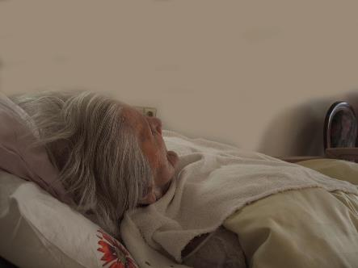
Casus mevrouw van der Maas (85)
  Reuma, diabetes, CVA
  Vanwege neuropathie verblijfskatheter
  Voelt zich ziek en is bedlegerig
  Heeft koorts
  Is ernstig verward
  Drinkt minder
  Wat denk je?
  Wat doe je?
Notes:
Inventariseren van gedachten van publiek.
16

Slide 17
Quiz over urineweginfectie bij kwetsbare ouderen met verblijfskatheter
5. Is er een verschil tussen de symptomen
die passen bij een UWI bij kwetsbare ouderen
zonder en met een verblijfskatheter?
Ja
Nee
Notes:
17

Slide 18
Quiz over urineweginfectie bij kwetsbare ouderen met verblijfskatheter
5. Is er een verschil tussen de symptomen
die passen bij een UWI bij kwetsbare ouderen
zonder en met een verblijfskatheter?
Ja
Nee
Notes:
18

Slide 19

Wanneer denken aan UWI bij kwetsbare ouderen met verblijfskatheter?
Langer dan 24 uur koorts
Koude rillingen
Duidelijk delier
Pas als:
Urineretentie als oorzaak van de klachten is uitgesloten
Geen andere infectie als oorzaak kan worden gevonden
Notes:
Het verschil tussen klachten bij patiënten met en zonder verblijfskatheter kan na uitleg van deze dia duidelijk worden gemaakt.
19

Slide 20
Vervolg quiz urineweginfectie kwetsbare ouderen
6. Wat te doen bij een vermoeden op een UWI bij kwetsbare ouderen met een verblijfskatheter?
Urine sticken
Urine kweken
Arts inschakelen en klachten benoemen
Arts inschakelen en aangeven dat er sprake is van een UWI omdat urinestick positief is
Notes:
20

Slide 21
Vervolg quiz urineweginfectie kwetsbare ouderen
6. Wat te doen bij een vermoeden op een UWI bij kwetsbare ouderen met een verblijfskatheter?
Urine sticken
Urine kweken
Arts inschakelen en klachten benoemen
Arts inschakelen en aangeven dat er sprake is van een UWI omdat urinestick positief is
Notes:
In deze verborgen dia staan de goede antwoorden in rood.
21

Slide 22
Hoe stelt de arts UWI vast bij kwetsbare ouderen met verblijfskatheter?
    Koorts (langer dan 24 uur)
    Koude rillingen
    Duidelijk delier, waarbij urineretentie niet de oorzaak van het delier is
    Andere infectie als oorzaak van de klachten uitgesloten is
Notes:
Ook hier verschil aangeven tussen patiënten met een zonder verblijfskatheter.
22

Slide 23
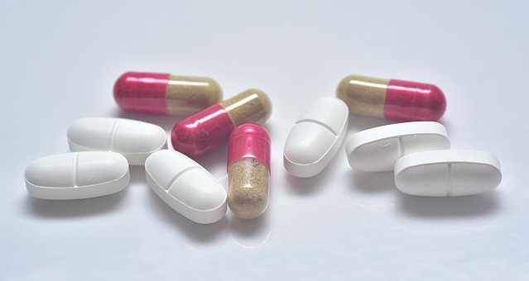
Behandeling UWI bij kwetsbare ouderen zonder verblijfskatheter
  Antibiotica (tenzij urinestick negatief voor leucocyten én nitriet of als afspraak geen AB is gemaakt) bij
    1 of meer recent ontstane plasklachten én koorts, en/of koude rillingen en/of duidelijk delier
    Flankpijn én koorts, en/of koude rillingen en/of duidelijk delier en andere infecties uitgesloten
    Eén zeer hinderlijke plasklacht
    1 of meer recent ontstane plasklachten én flankpijn
Afwachtend beleid bij
  Alle andere plasklachten of aspecifieke klachten
Notes:
23

Slide 24
Wat te doen bij afwachtend beleid
  Kwetsbare oudere actief monitoren
    Plasklachten
    Flankpijn
    Koorts, vaker temperatuur opnemen
    Verwardheid of sufheid
    Bloeddruk meten
    Algeheel ziek zijn
    Alert blijven op andere oorzaken van de klachten
    Bij veranderingen melden aan arts
Notes:
24

Slide 25

Wanneer weer een arts nodig?
Plan met arts evaluatiemoment in
Als kwetsbare oudere zieker wordt (slechter aanspreekbaar, onvoldoende vochtintake, dalende bloeddruk, koude rillingen, toenemende verwardheid)
Als er met antibioticum geen verbetering is
binnen 48 uur
Als symptoomverlichting nodig is
Notes:
25

Slide 26
Helpen antibiotica altijd?
Nee, bacteriën kunnen resistent worden voor bepaalde antibiotica (antibioticaresistentie),
Behandeling met dat antibioticum werkt dan niet
Wat helpt tegen antibioticaresistentie?
  Alleen antibiotica voorschrijven op indicatie
  Juiste antibiotica in juiste dosering met juiste duur
  Voorkomen van infectie
Notes:
26

Slide 27
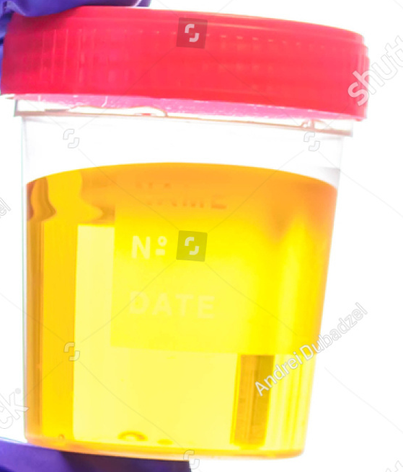
Urineonderzoek
Notes:
27

Slide 28
Incontinentie: Manieren om urinemonsters af te nemen
Kwetsbare ouderen proberen te laten plassen
Sticken in incontinentiemateriaal: alleen om UWI uit te sluiten
Eenmalige katheterisatie: voor verkrijgen urine voor kweken, indien van belang voor antibioticakeuze
Eenmalige katheterisatie: niet doen voor verkrijgen urine om te sticken
Notes:
Urinemonsters afnemen bij kwetsbare ouderen met incontinentie kan op verschillende manieren.
Daarbij dient ook gedacht te worden aan de kwetsbare oudere proberen te laten plassen, waardoor verzorgende of verpleegkundige de plas kan opvangen.
Er zijn verschillende protocollen die aangeven hoe in incontinentiemateriaal gestickt kan worden. Een voorbeeld staat in de richtlijn.
28

Slide 29
Verblijfskatheter: Urinemonsters afnemen
Wat te doen als catheter moet blijven?
Verwijder katheter
Plaats nieuwe katheter
Neem urinemonster
Start antibioticabehandeling
Notes:
29

Slide 30
Verblijfskatheter: Urinemonsters afnemen
Wat te doen als catheter niet meer nodig is?
Verwijder katheter
Neem urinemonster uit midstream urine
Start antibioticabehandeling
Notes:
30

Slide 31
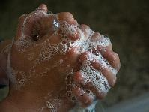

Wat helpt om UWI’s te voorkomen?
Algemene hygiëne → handen wassen en persoonlijke hygiëne
Voldoende vochtintake* → vaker (laten) drinken
Toiletbeleid → vaker (laten) plassen en direct naar wc bij aandrang om te plassen (waar nodig met hulp), mannen met prostaatklachten zittend laten uitplassen
Hormonen → vaginale crème of zetpil met oestrogenen
Verblijfskatheter → verwijderen indien mogelijk
Langdurig antibioticagebruik → in zeer uitzonderlijke gevallen met meer dan 6 UWI’s per jaar met veel klachten
* Indien contra-indicatie vochtadvies arts opvolgen
Notes:
31

Slide 32


Wat helpt niet om UWI’s te voorkomen?
  Gebruik van:
    Vitamine C
    Cranberries
Notes:
32

Slide 33
Terug naar casus mevrouw van Waal (78)
  Reuma, diabetes, CVA, geen verblijfskatheter
  Kan plotseling urine niet meer ophouden
  Loopt vaak naar toilet
  Heeft een branderig gevoel bij het plassen
  Is verward
  Eet & drinkt minder
  Wat zijn symptomen van UWI?
  Wat kenmerken van kwetsbare ouderen herken je?
Notes:
33

Slide 34
Terug naar casus mevrouw van Waal (78)
  Reuma, diabetes, CVA, geen verblijfskatheter
  Kan plotseling urine niet meer ophouden
  Loopt vaak naar toilet
  Heeft een branderig gevoel bij het plassen
  Is verward
  Eet & drinkt minder
  Wat zijn symptomen van UWI?
  Welke kenmerken van kwetsbare ouderen herken je?
Notes:
34

Slide 35

Terug naar casus mevrouw van der Maas (85)
  Reuma, diabetes, CVA
  Vanwege neuropathie verblijfskatheter
  Voelt zich ziek en is bedlegerig
  Heeft koorts
  Is ernstig verward
  Drinkt minder
  Wat zijn symptomen van UWI?
  Welke kenmerken van kwetsbare ouderen herken je?
Notes:
35

Slide 36
Terug naar casus mevrouw van der Maas (85)
  Reuma, diabetes, CVA
  Vanwege neuropathie verblijfskatheter
  Voelt zich ziek en is bedlegerig
  Heeft koorts
  Is ernstig verward; een duidelijk delier
  Drinkt minder
  Wat zijn symptomen van UWI?
  Welke kenmerken van kwetsbare ouderen herken je?
Notes:
36

Slide 37

Vragen?
Notes:
37

